Slide 1
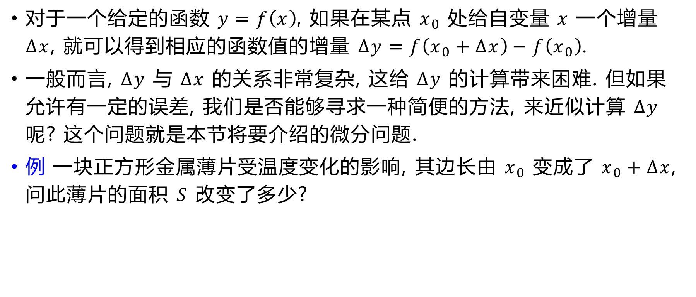
3.5 函数的微分
对于一个给定的函数 $y=f\left(x\right)$, 如果在某点 $x_{0}$ 处给自变量 $x$ 一个增量 $Δx$, 就可以得到相应的函数值的增量 $Δy=f\left(x_{0}+Δx\right)−f\left(x_{0}\right)$.
一般而言, $Δy$ 与 $Δx$ 的关系非常复杂, 这给 $Δy$ 的计算带来困难. 但如果允许有一定的误差, 我们是否能够寻求一种简便的方法, 来近似计算 $Δy$ 呢? 这个问题就是本节将要介绍的微分问题.
例 一块正方形金属薄片受温度变化的影响, 其边长由 $x_{0}$ 变成了 $x_{0}+Δx$, 问此薄片的面积 $S$ 改变了多少?

Slide 2



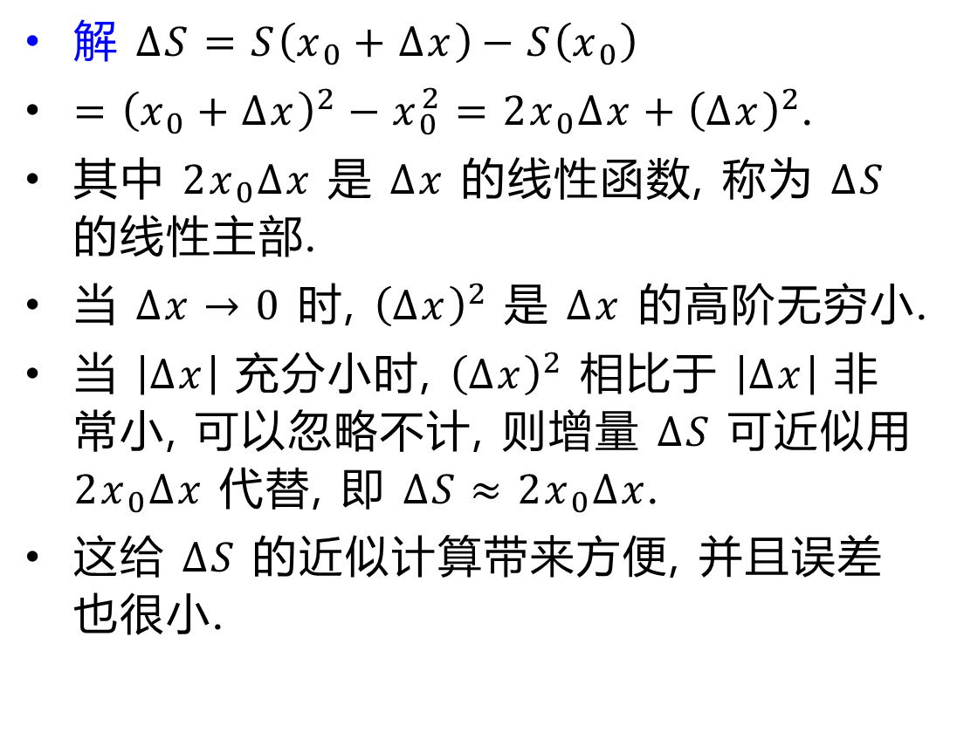



解 $ΔS=S\left(x_{0}+Δx\right)−S\left(x_{0}\right)$
$={\left(x_{0}+Δx\right)}^{2}−x_{0}^{2}=2x_{0}Δx+{\left(Δx\right)}^{2}$.
其中 $2x_{0}Δx$ 是 $Δx$ 的线性函数, 称为 $ΔS$ 的线性主部.
当 $Δx→0$ 时, ${\left(Δx\right)}^{2}$ 是 $Δx$ 的高阶无穷小.
当 $\left|Δx\right|$ 充分小时, ${\left(Δx\right)}^{2}$ 相比于 $\left|Δx\right|$ 非常小, 可以忽略不计, 则增量 $ΔS$ 可近似用 $2x_{0}Δx$ 代替, 即 $ΔS≈2x_{0}Δx$.
这给 $ΔS$ 的近似计算带来方便, 并且误差也很小.
$$D_{1}=x_{0}Δx$$
$$D_{3}={\left(Δx\right)}^{2}$$
$$Δx$$
$$x_{0}^{2}$$
$$D_{2}=x_{0}Δx$$
$$x_{0}$$

Slide 3
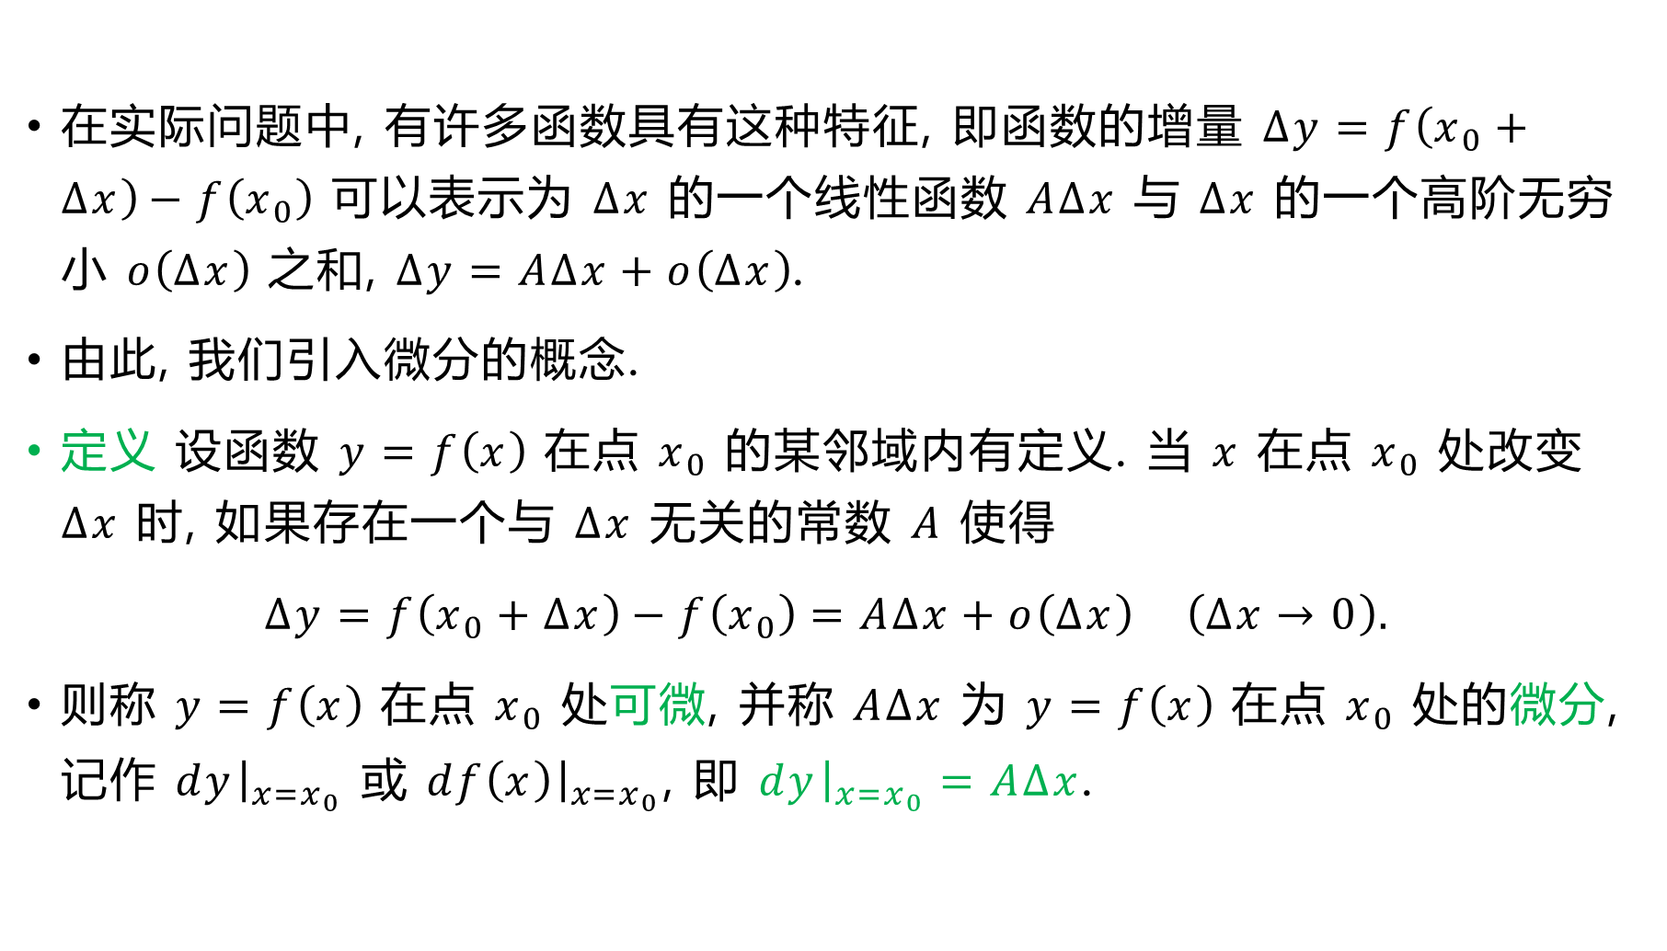
在实际问题中, 有许多函数具有这种特征, 即函数的增量 $Δy=f\left(x_{0}+Δx\right)−f\left(x_{0}\right)$ 可以表示为 $Δx$ 的一个线性函数 $AΔx$ 与 $Δx$ 的一个高阶无穷小 $o\left(Δx\right)$ 之和, $Δy=AΔx+o\left(Δx\right)$.
由此, 我们引入微分的概念.
定义 设函数 $y=f\left(x\right)$ 在点 $x_{0}$ 的某邻域内有定义. 当 $x$ 在点 $x_{0}$ 处改变 $Δx$ 时, 如果存在一个与 $Δx$ 无关的常数 $A$ 使得
$$Δy=f\left(x_{0}+Δx\right)−f\left(x_{0}\right)=AΔx+o\left(Δx\right) \left(Δx→0\right).$$
则称 $y=f\left(x\right)$ 在点 $x_{0}$ 处可微, 并称 $AΔx$ 为 $y=f\left(x\right)$ 在点 $x_{0}$ 处的微分, 记作 $dy{\left.​\right|}_{x=x_{0}}$ 或 $df\left(x\right){\left.​\right|}_{x=x_{0}}$, 即 $dy{\left.​\right|}_{x=x_{0}}=AΔx$.

Slide 4
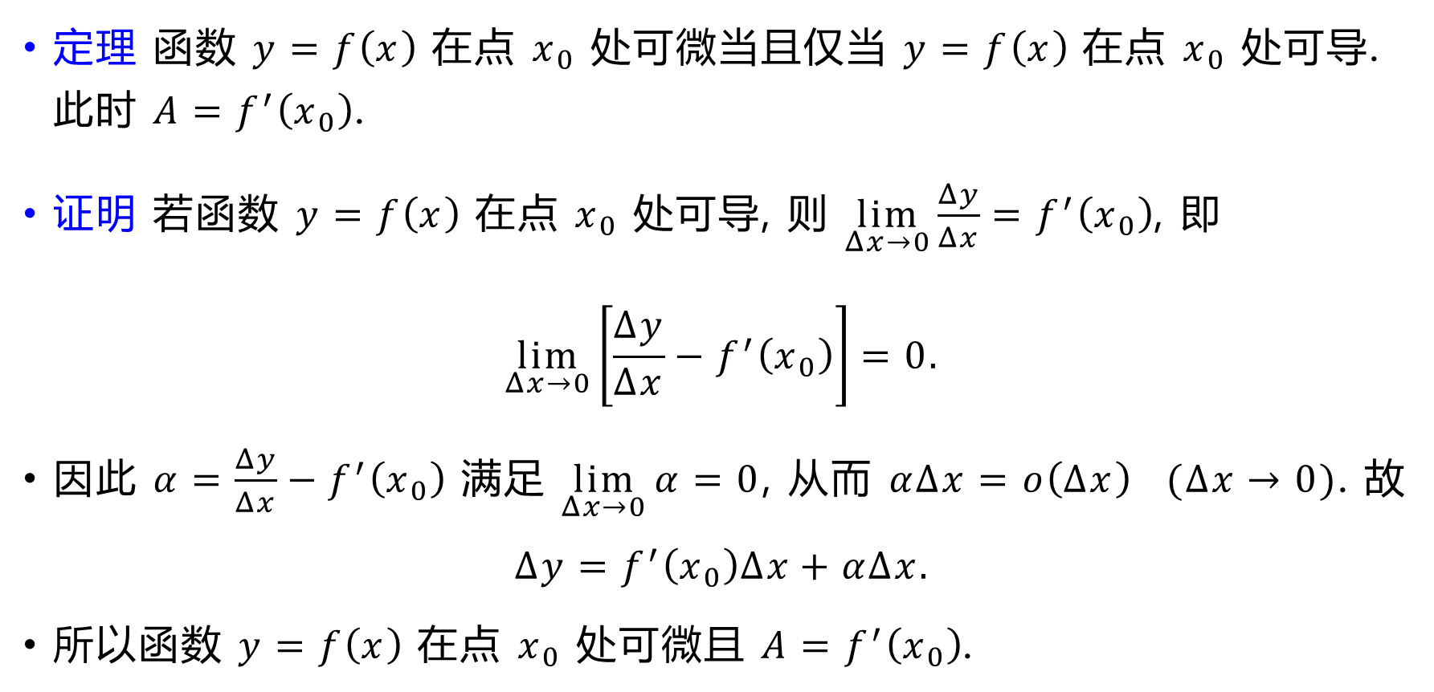
定理 函数 $y=f\left(x\right)$ 在点 $x_{0}$ 处可微当且仅当 $y=f\left(x\right)$ 在点 $x_{0}$ 处可导. 此时 $A=f^{′}\left(x_{0}\right)$.
证明 若函数 $y=f\left(x\right)$ 在点 $x_{0}$ 处可导, 则 $\lim_{Δx→0}{\frac{Δy}{Δx}}=f^{′}\left(x_{0}\right)$, 即
$$\lim_{Δx→0}\left[\frac{Δy}{Δx}−f^{′}\left(x_{0}\right)\right]=0.$$
因此 $α=\frac{Δy}{Δx}−f^{′}\left(x_{0}\right)$ 满足 $\lim_{Δx→0}{α}=0$, 从而 $αΔx=o\left(Δx\right) (Δx→0)$. 故
$$Δy=f^{′}\left(x_{0}\right)Δx+αΔx.$$
所以函数 $y=f\left(x\right)$ 在点 $x_{0}$ 处可微且 $A=f^{′}\left(x_{0}\right)$.

Slide 5
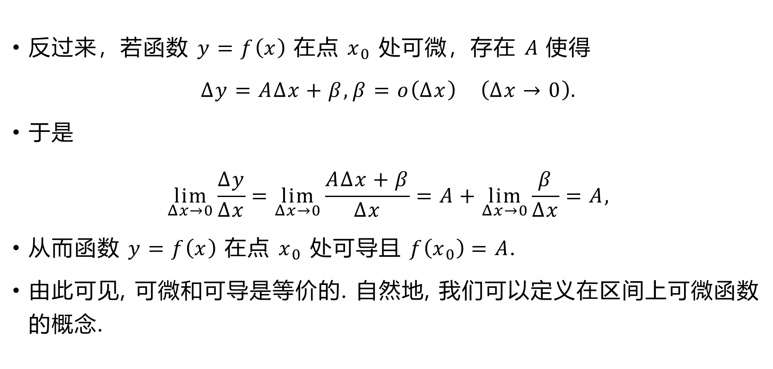
反过来，若函数 $y=f\left(x\right)$ 在点 $x_{0}$ 处可微，存在 $A$ 使得
$$Δy=AΔx+β,β=o\left(Δx\right) \left(Δx→0\right).$$
于是
$$\lim_{Δx→0}{\frac{Δy}{Δx}}=\lim_{Δx→0}{\frac{AΔx+β}{Δx}}=A+\lim_{Δx→0}{\frac{β}{Δx}}=A,$$
从而函数 $y=f\left(x\right)$ 在点 $x_{0}$ 处可导且 $f\left(x_{0}\right)=A$.
由此可见, 可微和可导是等价的. 自然地, 我们可以定义在区间上可微函数的概念.

Slide 6
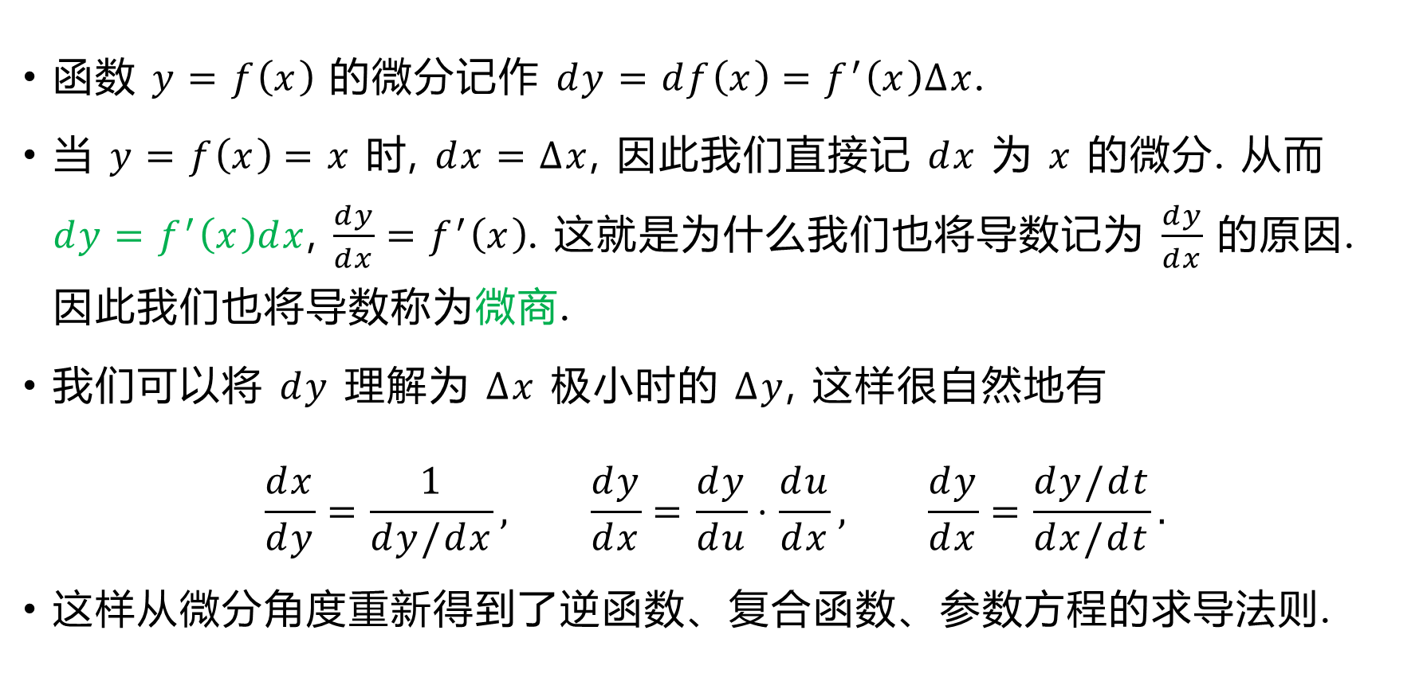
函数 $y=f\left(x\right)$ 的微分记作 $dy=df\left(x\right)=f^{′}\left(x\right)Δx$.
当 $y=f\left(x\right)=x$ 时, $dx=Δx$, 因此我们直接记 $dx$ 为 $x$ 的微分. 从而 $dy=f^{′}\left(x\right)dx$, $\frac{dy}{dx}=f^{′}\left(x\right)$. 这就是为什么我们也将导数记为 $\frac{dy}{dx}$ 的原因. 因此我们也将导数称为微商.
我们可以将 $dy$ 理解为 $Δx$ 极小时的 $Δy$, 这样很自然地有
$$\frac{dx}{dy}=\frac{1}{dy/dx}, \frac{dy}{dx}=\frac{dy}{du}⋅\frac{du}{dx}, \frac{dy}{dx}=\frac{dy/dt}{dx/dt}.$$
这样从微分角度重新得到了逆函数、复合函数、参数方程的求导法则.

Slide 7





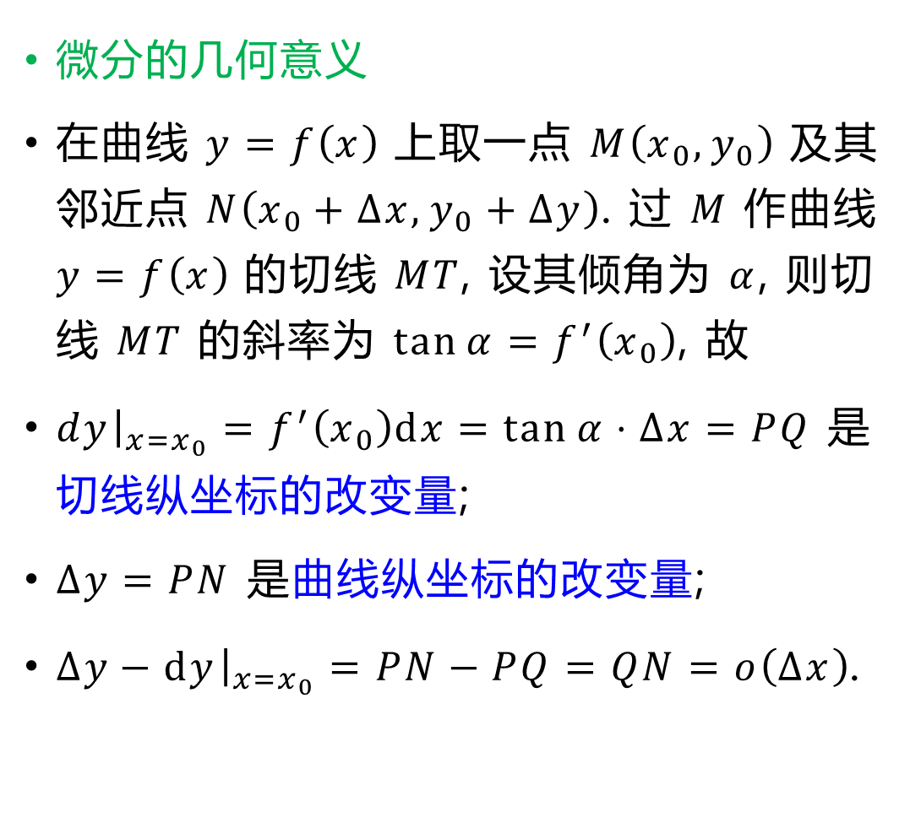









微分的几何意义
在曲线 $y=f\left(x\right)$ 上取一点 $M\left(x_{0},y_{0}\right)$ 及其邻近点 $N\left(x_{0}+Δx,y_{0}+Δy\right)$. 过 $M$ 作曲线 $y=f\left(x\right)$ 的切线 $MT$, 设其倾角为 $α$, 则切线 $MT$ 的斜率为 $\tan{α}=f^{′}\left(x_{0}\right)$, 故
$dy{\left.​\right|}_{x=x_{0}}=f^{′}\left(x_{0}\right)dx=\tan{α}⋅Δx=PQ$ 是切线纵坐标的改变量;
$Δy=PN$ 是曲线纵坐标的改变量;
$Δy−dy{\left.​\right|}_{x=x_{0}}=PN−PQ=QN=o\left(Δx\right)$.
$$y$$
$$T$$
$$N$$
$$Q$$
$$Δy$$
$$M$$
$$dy$$
$$P$$
$$Δx$$
$$α$$
$$O$$
$$x_{0}$$
$$x_{0}+Δx$$
$$x$$

Slide 8
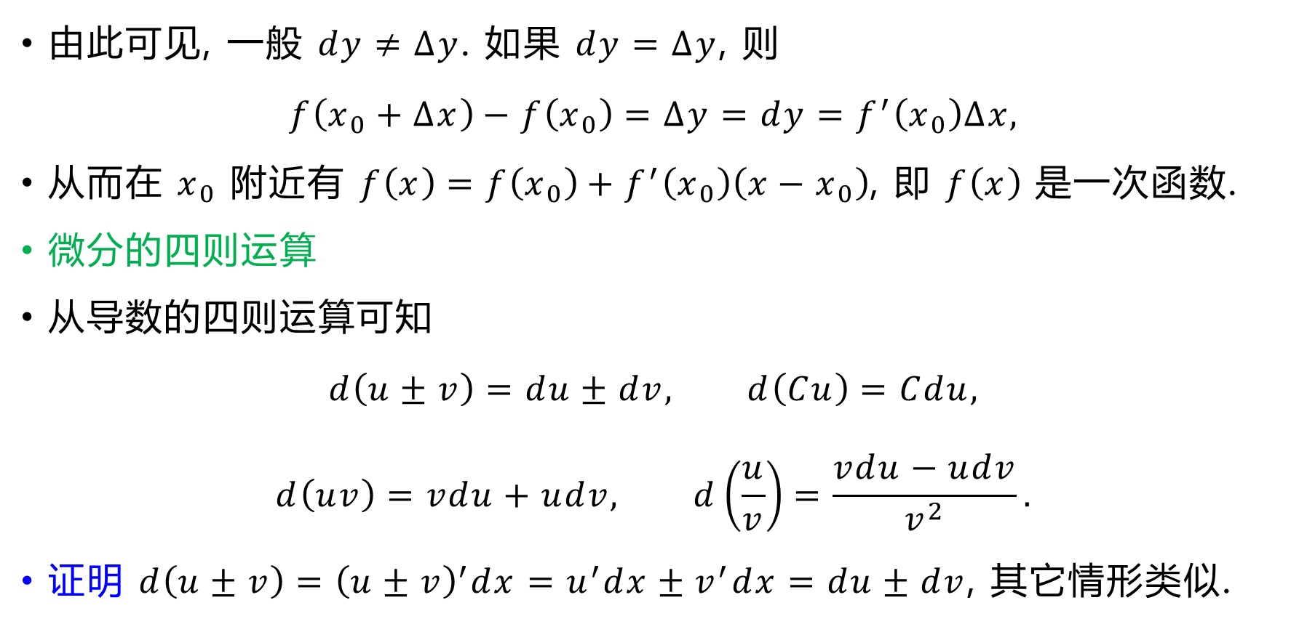
由此可见, 一般 $dy≠Δy$. 如果 $dy=Δy$, 则
$$f\left(x_{0}+Δx\right)−f\left(x_{0}\right)=Δy=dy=f^{′}\left(x_{0}\right)Δx,$$
从而在 $x_{0}$ 附近有 $f\left(x\right)=f\left(x_{0}\right)+f^{′}\left(x_{0}\right)\left(x−x_{0}\right)$, 即 $f\left(x\right)$ 是一次函数.
微分的四则运算
从导数的四则运算可知
$$d\left(u±v\right)=du±dv, d\left(Cu\right)=Cdu,$$
$$d\left(uv\right)=vdu+udv, d\left(\frac{u}{v}\right)=\frac{vdu−udv}{v^{2}}.$$
证明 $d\left(u±v\right)={\left(u±v\right)}^{′}dx=u^{′}dx±v^{′}dx=du±dv$, 其它情形类似.

Slide 9
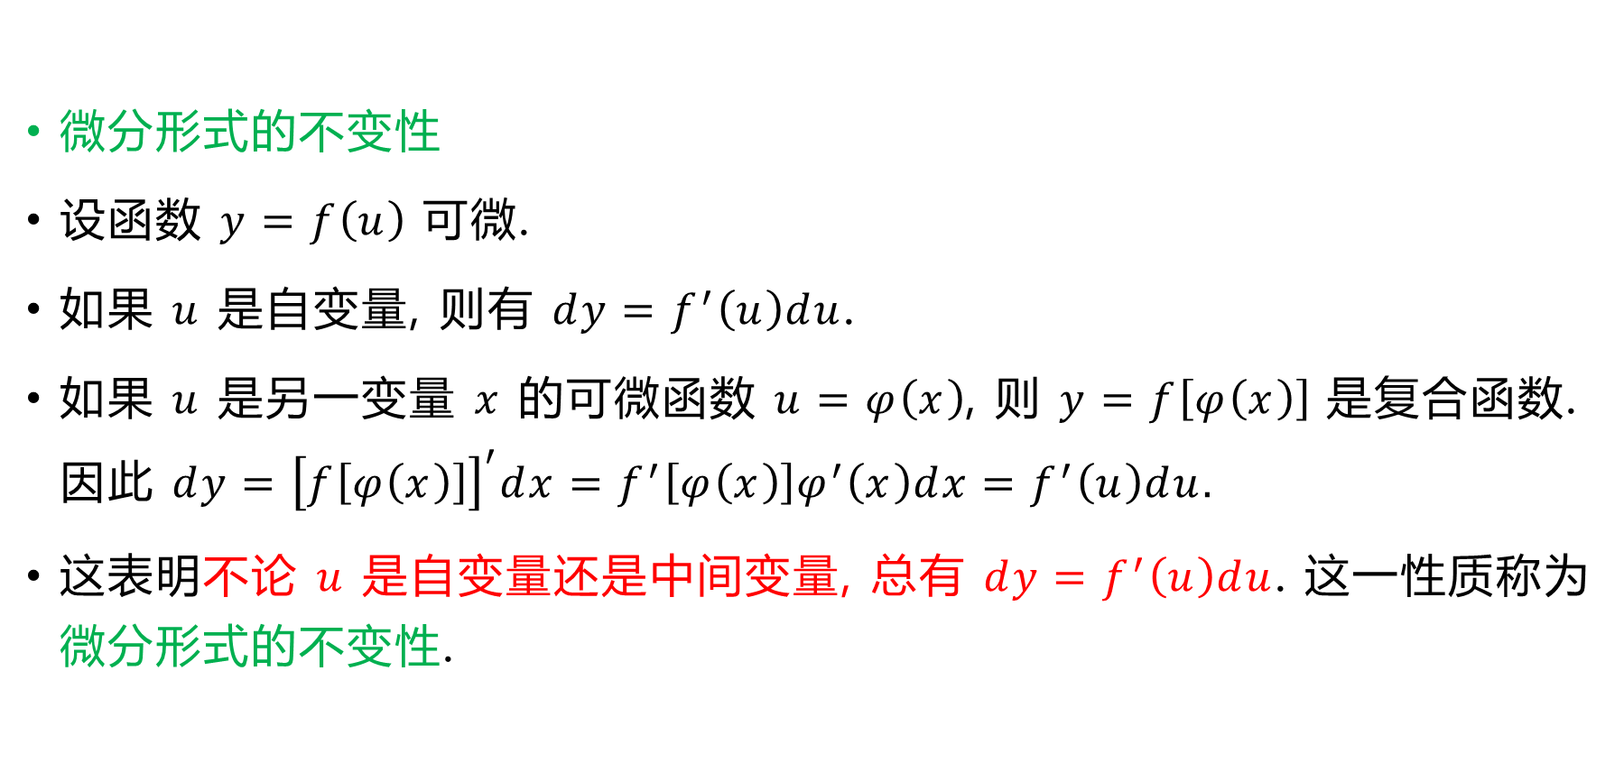
微分形式的不变性
设函数 $y=f\left(u\right)$ 可微.
如果 $u$ 是自变量, 则有 $dy=f^{′}\left(u\right)du$.
如果 $u$ 是另一变量 $x$ 的可微函数 $u=φ\left(x\right)$, 则 $y=f\left[φ\left(x\right)\right]$ 是复合函数. 因此 $dy={\left[f\left[φ\left(x\right)\right]\right]}^{′}dx=f^{′}\left[φ\left(x\right)\right]φ^{′}\left(x\right)dx=f^{′}\left(u\right)du.$
这表明不论 $u$ 是自变量还是中间变量, 总有 $dy=f^{′}\left(u\right)du$. 这一性质称为微分形式的不变性.

Slide 10
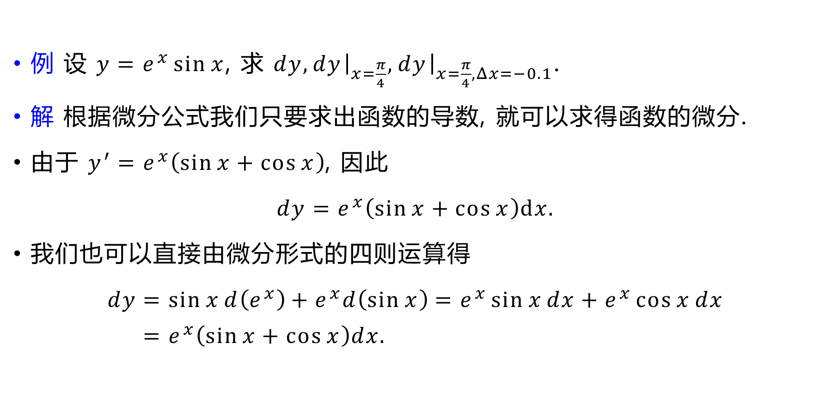
例 设 $y=e^{x}\sin{x}$, 求 $dy,dy{\left.​\right|}_{x=\frac{π}{4}},dy{\left.​\right|}_{x=\frac{π}{4},Δx=−0.1}$.
解 根据微分公式我们只要求出函数的导数, 就可以求得函数的微分.
由于 $y^{′}=e^{x}\left(\sin{x}+\cos{x}\right)$, 因此
$$dy=e^{x}\left(\sin{x}+\cos{x}\right)dx.$$
我们也可以直接由微分形式的四则运算得
$$dy=\sin{x}d\left(e^{x}\right)+e^{x}d\left(\sin{x}\right)=e^{x}\sin{x}dx+e^{x}\cos{x}dx \\ =e^{x}\left(\sin{x}+\cos{x}\right)dx.$$

Slide 11

于是
$$dy{\left.​\right|}_{x=\frac{π}{4}}=e^{x}\left(\sin{x}+\cos{x}\right){\left.​\right|}_{x=\frac{π}{4}}dx=\sqrt{2}e^{\frac{π}{4}}dx,$$
$$dy{\left.​\right|}_{x=\frac{π}{4},Δx=−0.1}=\sqrt{2}e^{\frac{π}{4}}×\left(−0.1\right)=−0.1\sqrt{2}e^{\frac{π}{4}}.$$

Slide 12
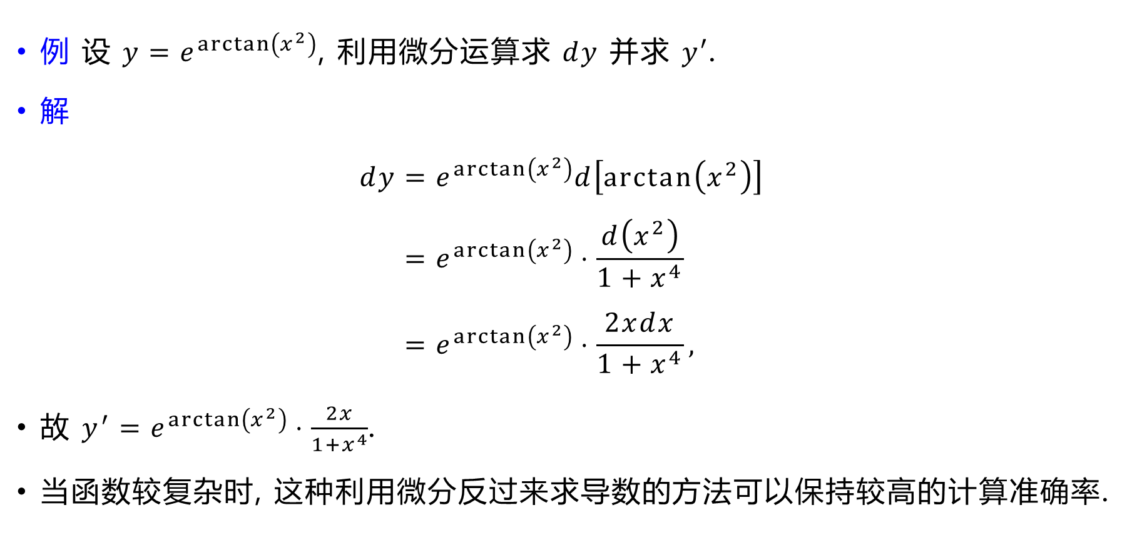
例 设 $y=e^{\arctan\left(x^{2}\right)}$, 利用微分运算求 $dy$ 并求 $y′$.
解
$$dy=e^{\arctan\left(x^{2}\right)}d\left[\arctan\left(x^{2}\right)\right] \\ =e^{\arctan\left(x^{2}\right)}⋅\frac{d\left(x^{2}\right)}{1+x^{4}} \\ =e^{\arctan\left(x^{2}\right)}⋅\frac{2xdx}{1+x^{4}},$$
故 $y^{′}=e^{\arctan\left(x^{2}\right)}⋅\frac{2x}{1+x^{4}}$.
当函数较复杂时, 这种利用微分反过来求导数的方法可以保持较高的计算准确率.

Slide 13
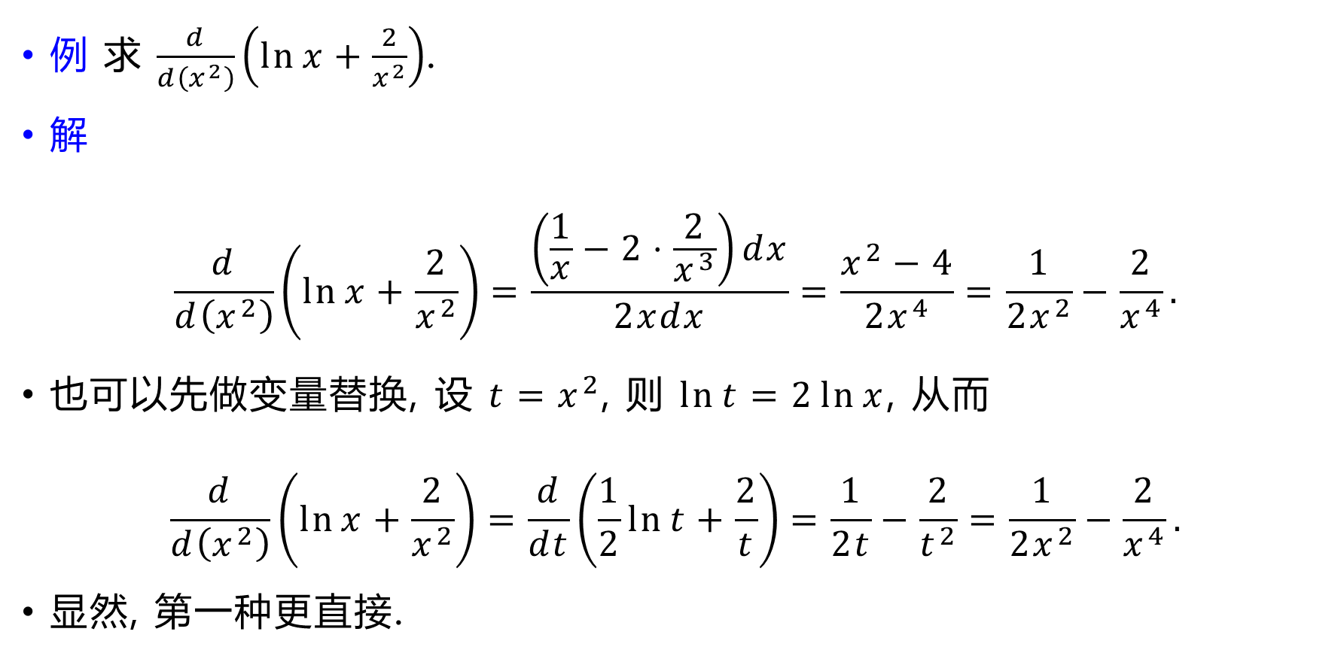
例 求 $\frac{d}{d\left(x^{2}\right)}\left(\ln{x}+\frac{2}{x^{2}}\right)$.
解
$$\frac{d}{d\left(x^{2}\right)}\left(\ln{x}+\frac{2}{x^{2}}\right)=\frac{\left(\frac{1}{x}−2⋅\frac{2}{x^{3}}\right)dx}{2xdx}=\frac{x^{2}−4}{2x^{4}}=\frac{1}{2x^{2}}−\frac{2}{x^{4}}.$$
也可以先做变量替换, 设 $t=x^{2}$, 则 $\ln{t}=2\ln{x}$, 从而
$$\frac{d}{d\left(x^{2}\right)}\left(\ln{x}+\frac{2}{x^{2}}\right)=\frac{d}{dt}\left(\frac{1}{2}\ln{t}+\frac{2}{t}\right)=\frac{1}{2t}−\frac{2}{t^{2}}=\frac{1}{2x^{2}}−\frac{2}{x^{4}}.$$
显然, 第一种更直接.

Slide 14
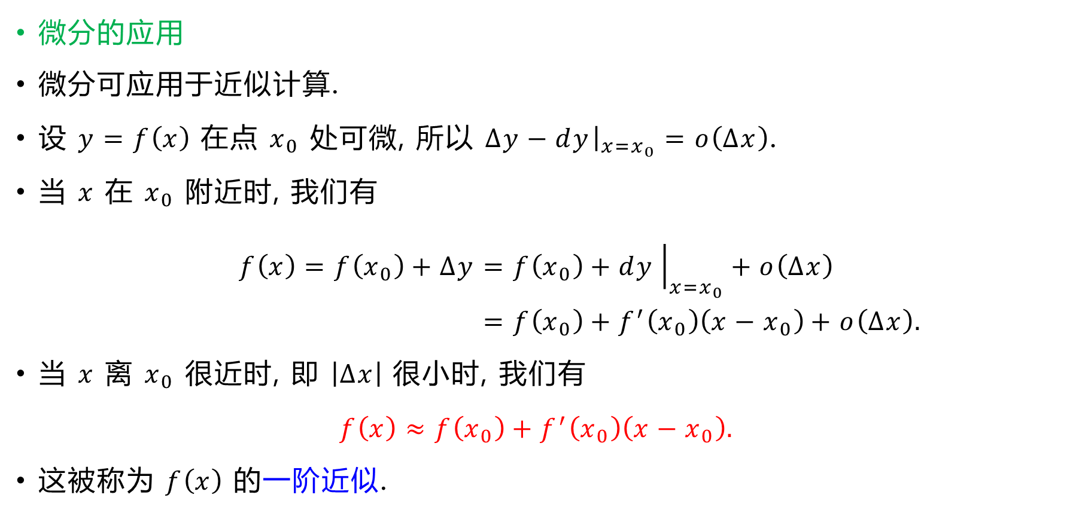
微分的应用
微分可应用于近似计算.
设 $y=f\left(x\right)$ 在点 $x_{0}$ 处可微, 所以 $Δy−dy{\left.​\right|}_{x=x_{0}}=o\left(Δx\right)$.
当 $x$ 在 $x_{0}$ 附近时, 我们有
$$f\left(x\right)=f\left(x_{0}\right)+Δy=f\left(x_{0}\right)+dy{\left.​\right|}_{x=x_{0}}+o\left(Δx\right) \\ =f\left(x_{0}\right)+f^{′}\left(x_{0}\right)\left(x−x_{0}\right)+o\left(Δx\right).$$
当 $x$ 离 $x_{0}$ 很近时, 即 $\left|Δx\right|$ 很小时, 我们有
$$f\left(x\right)≈f\left(x_{0}\right)+f^{′}\left(x_{0}\right)\left(x−x_{0}\right).$$
这被称为 $f\left(x\right)$ 的一阶近似.

Slide 15
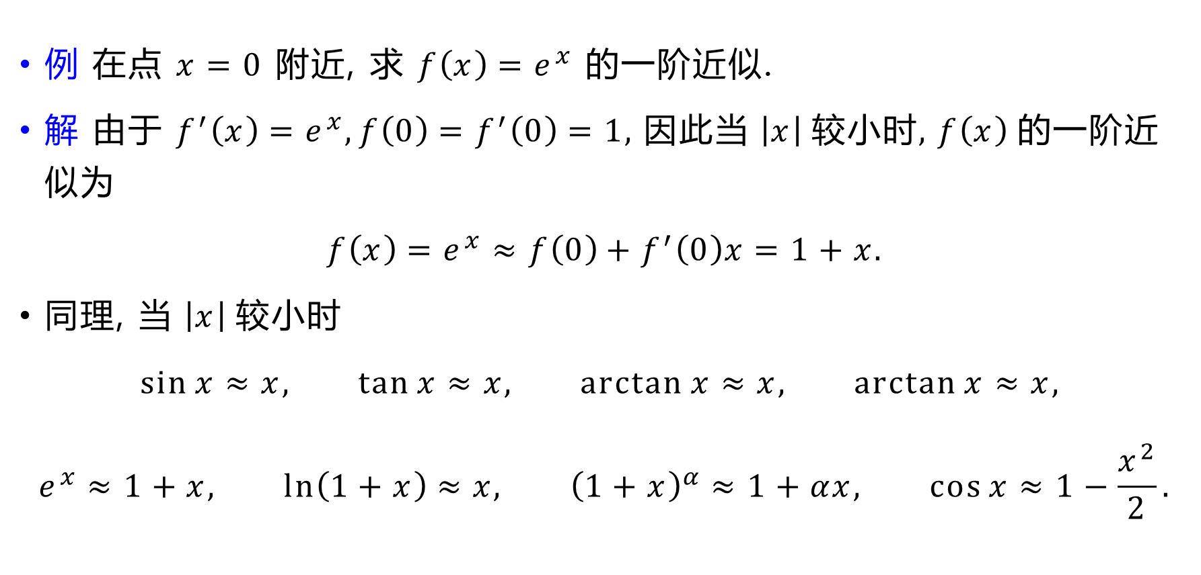
例 在点 $x=0$ 附近, 求 $f\left(x\right)=e^{x}$ 的一阶近似.
解 由于 $f^{′}\left(x\right)=e^{x},f\left(0\right)=f^{′}\left(0\right)=1$, 因此当 $\left|x\right|$ 较小时, $f\left(x\right)$ 的一阶近似为
$$f\left(x\right)=e^{x}≈f\left(0\right)+f^{′}\left(0\right)x=1+x.$$
同理, 当 $\left|x\right|$ 较小时
$$\sin{x}≈x, \tan{x}≈x, \arctan{x}≈x, \arctan{x}≈x,$$
$$e^{x}≈1+x, \ln\left(1+x\right)≈x, {\left(1+x\right)}^{α}≈1+αx, \cos{x}≈1−\frac{x^{2}}{2}.$$

Slide 16

例 求 $\sqrt[5]{270}$ 的近似值.
解 当 $\left|x\right|$ 较小时 ${\left(1+x\right)}^{α}≈1+αx$.
由于 $270=243+27=3^{5}\left(1+\frac{1}{9}\right)$, 因此
$$\sqrt[5]{270}=3\sqrt[5]{1+\frac{1}{9}}≈3\left(1+\frac{1}{5}⋅\frac{1}{9}\right)=\frac{46}{15}≈3.0667.$$

Slide 17
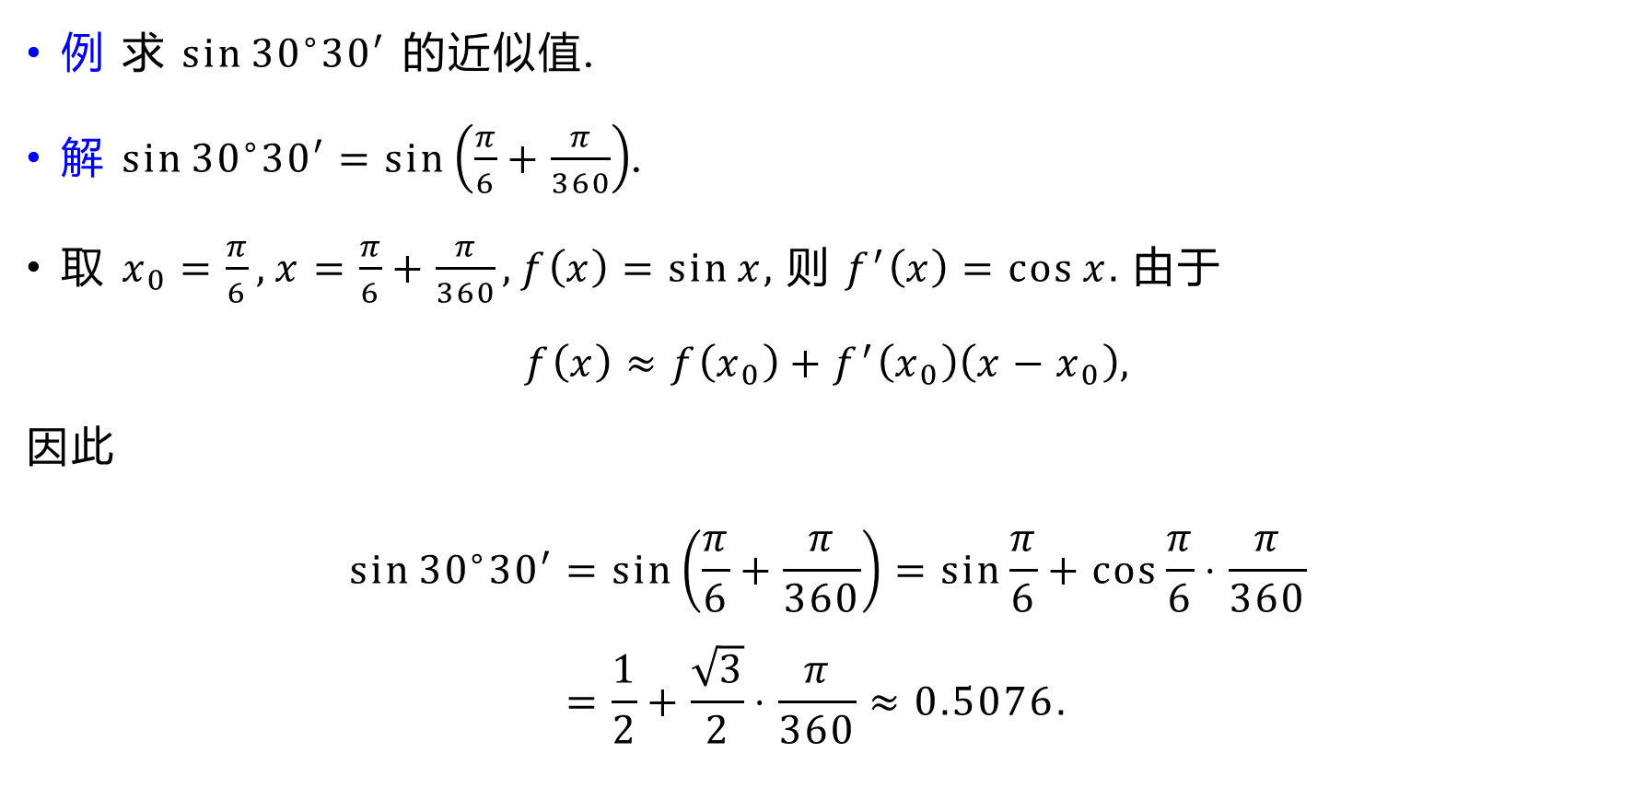
例 求 $\sin{{30}^{∘}30′}$ 的近似值.
解 $\sin{{30}^{∘}30′}=\sin\left(\frac{π}{6}+\frac{π}{360}\right)$.
取 $x_{0}=\frac{π}{6},x=\frac{π}{6}+\frac{π}{360},f\left(x\right)=\sin{x}$, 则 $f^{′}\left(x\right)=\cos{x}$. 由于
$$f\left(x\right)≈f\left(x_{0}\right)+f^{′}\left(x_{0}\right)\left(x−x_{0}\right),$$
因此
$$\sin{{30}^{∘}30′}=\sin\left(\frac{π}{6}+\frac{π}{360}\right)=\sin{\frac{π}{6}}+\cos{\frac{π}{6}}⋅\frac{π}{360} \\ =\frac{1}{2}+\frac{\sqrt{3}}{2}⋅\frac{π}{360}≈0.5076.$$

Slide 18
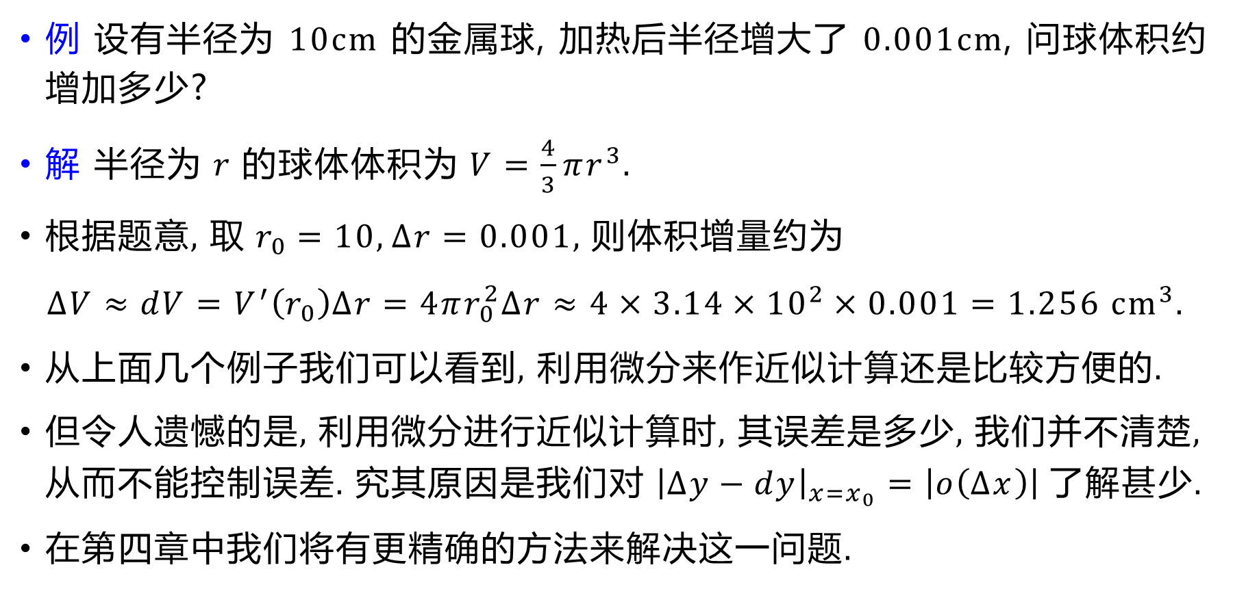
例 设有半径为 $10cm$ 的金属球, 加热后半径增大了 $0.001cm$, 问球体积约增加多少?
解 半径为 $r$ 的球体体积为 $V=\frac{4}{3}πr^{3}$.
根据题意, 取 $r_{0}=10,Δr=0.001$, 则体积增量约为
$$ΔV≈dV=V^{′}\left(r_{0}\right)Δr=4πr_{0}^{2}Δr≈4×3.14×{10}^{2}×0.001=1.256 {cm}^{3}.$$
从上面几个例子我们可以看到, 利用微分来作近似计算还是比较方便的.
但令人遗憾的是, 利用微分进行近似计算时, 其误差是多少, 我们并不清楚, 从而不能控制误差. 究其原因是我们对 ${\left|Δy−dy\right|}_{x=x_{0}}=\left|o\left(Δx\right)\right|$ 了解甚少.
在第四章中我们将有更精确的方法来解决这一问题.

